Slide 1
Condições socioeconômicas, oferta de médicos e internações por condições sensíveis à atenção primária em grandes municípios do Brasil
subtítulo

Slide 2
Concepções de APS
Seletiva: pacote de intervenções técnicas de baixo custo para combater as principais doenças que acometem as populações pobres, especialmente nos países em desenvolvimento
Predominante nas décadas de 80 e 90 na América Latina
Abrangente: componente fundamental de um sistema de saúde eficaz
Incentivada pela OMS a partir do ano 2000

Slide 3
Condições sensíveis à atenção primária
conjunto de problemas de saúde para os quais a ação nesse nível de atenção diminuiria o risco de internações, por meio de prevenção de doenças, diagnóstico e tratamento precoce de condições agudas, controle e acompanhamento de patologias crônicas
ICSAP: tal indicador tem sido amplamente utilizado como medida de acesso e efetividade dos cuidados ofertados nesse nível de atenção

Slide 4
APS no Brasil
Expansão a partir de 1990, principalmente em pequenas e médias cidades por meio da ESF
Nos grandes centros: maior presença do setor privado e características prévias dos sistemas de saúde
impacto positivo da expansão da ESF na redução de ICSAP
Nível de ICSAP ainda considerado alto (20%)
Espanha: 7%
Austrália: 13%

Slide 5
O artigo
que fatores estão associados à ocorrência de internações por condições sensíveis à atenção primária no Brasil?
Variáveis
condições socioeconômicas
Condições demográficas
oferta de serviços
configuração do sistema de saúde
MODELO:
Variável dependente: proporção de ICSAP

Slide 6
O artigo
Variáveis independentes
indicador Índice de Desenvolvimento Humano Municipal (IDH-M)
proporção da população com 60 anos ou mais
Oferta de serviços de saúde
Modelo da atenção básica (cobertura da ESF)
Oferta de profissionais médicos
Oferta de leitos
Oferta de equipamentos diagnósticos (não incluído por falta de dados)
proporção de beneficiários de planos privados de saúde na população, que reflete a importância do setor privado suplementar

Slide 7
Correlação e regressão linear
A dependência linear entre as variáveis foi medida pelo coeficiente de correlação de Pearson
fraca (r ≥ 0 e ≤ 0,3)
moderada (r ≥ 0,3 e ≤ 0,6)
forte (r ≥ 0,6 e ≤ 0,9)
Todas as variáveis com associação estatisticamente significativa (p ≤ 0,05) foram incluídas na análise

Slide 8
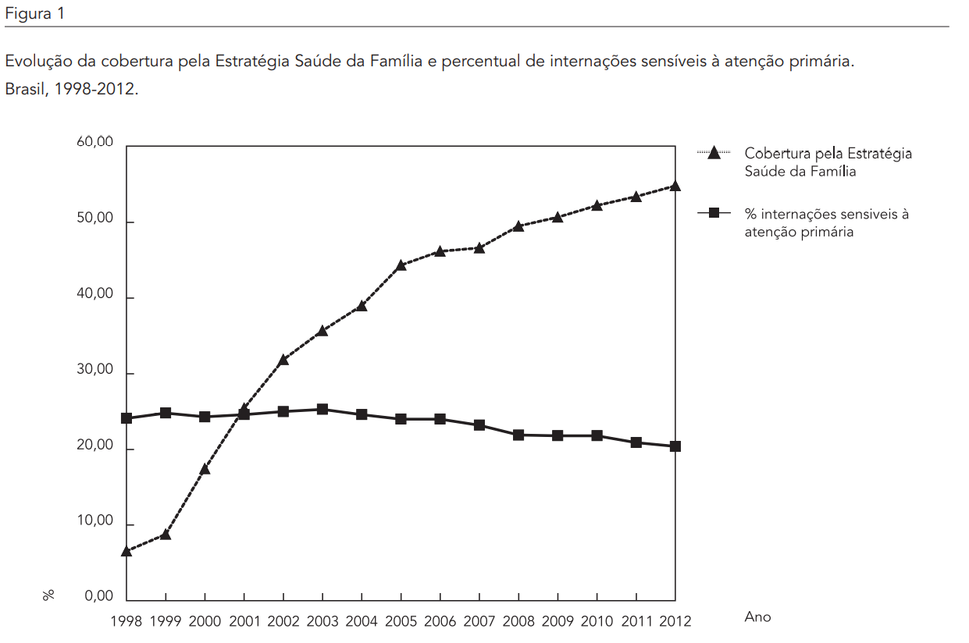
ICSAP vs. Cobertura ESF

Slide 9
Resultados / Conclusão
Somente as variáveis IDH-M e proporção de beneficiários de planos de saúde apresentaram correlação negativa com a variável desfecho para quatro regiões (Norte, Nordeste, Sudeste e Sul).
Nenhuma das variáveis analisadas mostrou correlação significativa com as internações por condições sensíveis à atenção primária na Região Centro-oeste
Nas demais regiões, o mesmo ocorreu com quatro variáveis:
leitos privados por mil habitantes;
proporção de médicos SUS;
eletrocardiograma (ECG) total por mil habitantes e
ultrassonografia total por mil habitantes.

